Slide 1
GESTION DE RECURSOS HUMANOS
Cambios relación
Empresa-Empleado

Slide 2
Generalidades
Hay empresas que son expertos en captar lentos, pero no lo retienen ni lo desarrollan.
Gracias a la tecnología el talento se ha convertido en el principal recurso de la empresa.
Ahora es más fácil conseguir capital económico para adquirir máquinas.
Realidad actual:
Globalización: plantas enteras se han trasladado a países donde la mano de obra es más barata.
La tecnología hace que el ser humano sea menos necesario.
Ejemplo:
1970 para descargar un barco = 108 hombres por 5 días.
2014 para descargar el mismo barco = 8 hombres por un día.

Slide 3
Introducción:
PERSONAS ORGANIZACIÓN
SIMBIOSIS (GANAR – GANAR)
Objetivos de la Organización | Objetivos de los Individuos
Supervivencia | Salarios acorde a su intelecto
Crecimiento sostenido | Prestaciones
Rentabilidad | Estabilidad objetiva
Productividad | Seguridad en el trabajo
Calidad en los productos / servicios | CVT
Reducción de costos | Satisfacción en el trabajo
Participación en imagen en el mercado,. | Oportunidad de crecimiento.

Slide 4
Objetivos:
”Las personas aumentan o disminuyen las fortalezas y debilidades de la organización”
Mediar para conseguir objetivos y misión.
Proporcionar competitividad
Proporcionar personal motivado y entrenado.
Aumentar la satisfacción de las personas
Desarrollar y mantener la CVT (calidad de vida en el trabajo)
Mantener la ética y comportamiento social responsable
Construir la mejor empresa y equipo.

Slide 5
Las personas ¿recursos o asociados?:
RECURSOS | ASOCIADOS
Puestos aislados | Equipos
Horario rígido | Metas negociables y compartidas
Normas y reglas | Resultados
Subordinación | Atención y satisfacción al cliente
Dependencia hacia jefatura | Interdependencia
Importancia en la especialización | Ética y responsabilidad
Destrezas manuales | Conocimiento
Mano de obra | Inteligencia y talento

Slide 6
¿Qué es la GTH?: .

Slide 7
¿Cómo es ahora la ARH?
ARH
Equipo Multifuncional A
Equipo Multifuncional B
Area de la empresa A
Area de la empresa B
RH en equipos multifuncionales: descentralizados.
Consultoría interna.

Slide 8
Staff
Departamento ARH
(especialistas en RH)
- Encargarse de las políticas de RH.
- Brindar asesoría y apoyo.
- Brindar consultoría interna de RH.
- Brindar servicio de RH.
- Encargarse de la estrategia de RH
Línea
Administradores de Recursos Humanos
(gerentes de línea)
- Encargarse de su equipo de personas.
- Tomar decisiones sobre subordinados.
- Ejecutar las acciones de RH.
- Cumplir metas de RH.
- Alcanzar resultados de RH.
- Encargarse de la táctica y las operaciones.

Slide 9
Modelos de gestión en las organizaciones
Modelo Centralizado
Monopolio de funciones
Tratamiento genérico e igual para todos.
Personas
Modelo Desentralizado
Gerentes tienen responsabilidad sobre su personal.
Tratamiento a la medida de cada talento.
Personas

Slide 10
Procesos de GRH
Planificación
Dirección por Objetivos
Análisis de Descripción de Puestos
Procesos de GRH
(gerentes de línea)
Gestión por competencias
Reclutamiento y Selección

Slide 11
Planificación de Recursos Humanos

Slide 12
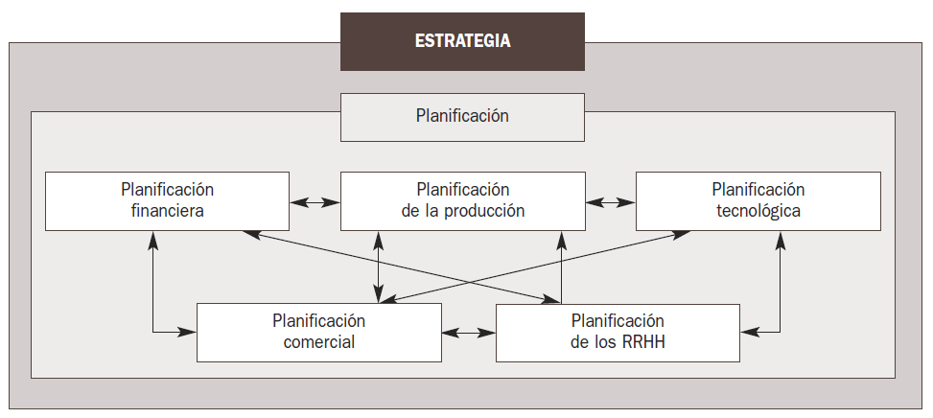
Concepto y definición
Notes:
“Recordemos también que la planificación, en el ámbito empresarial, supone una anticipación a los acontecimientos futuros a través de análisis previsionales, a fin de orientar la toma de decisiones en un sentido determinado, para minimizar los riesgos de un entorno cambiante”.

Slide 13
Concepto y definición
“Proceso por el que una empresa se asegura el número suficiente de personal con la calificación necesaria, en los puestos adecuados y en el momento oportuno para realizar aquellas actividades para las que su aportación es la más útil en términos económicos”. (E.W. Vetter)
“Anticipación de la futura organización de la empresa, teniendo en cuenta los factores influyentes en el entorno, para poder orientar las decisiones sobre el personal según esta decisión” (White)
“Tener en cuenta las capacidades y los deseos de la plantilla, de manera que puedan realizarse lo mismo en cuanto a sus exigencias de rendimiento como en lo que se refiere a su motivación y a conseguir un trabajo económicamente rentable”. (Schmidf).
“«Aquel sistema de decisiones empresariales complejas con las que se previene sistemáticamente el futuro en el área de personal y se establecen sus líneas fundamentales”. (Weber)

Slide 14
Concepto y definición
Sintetizando las ideas:
Planificación del factor humano tiene por finalidad racionalizar y, más aún, optimizar la estructura humana de la organización para, previendo las futuras necesidades y desde criterios de rentabilidad, contar con el número ideal de empleados necesarios en cada momento, con la calificación oportuna y en los puestos adecuados”

Slide 15
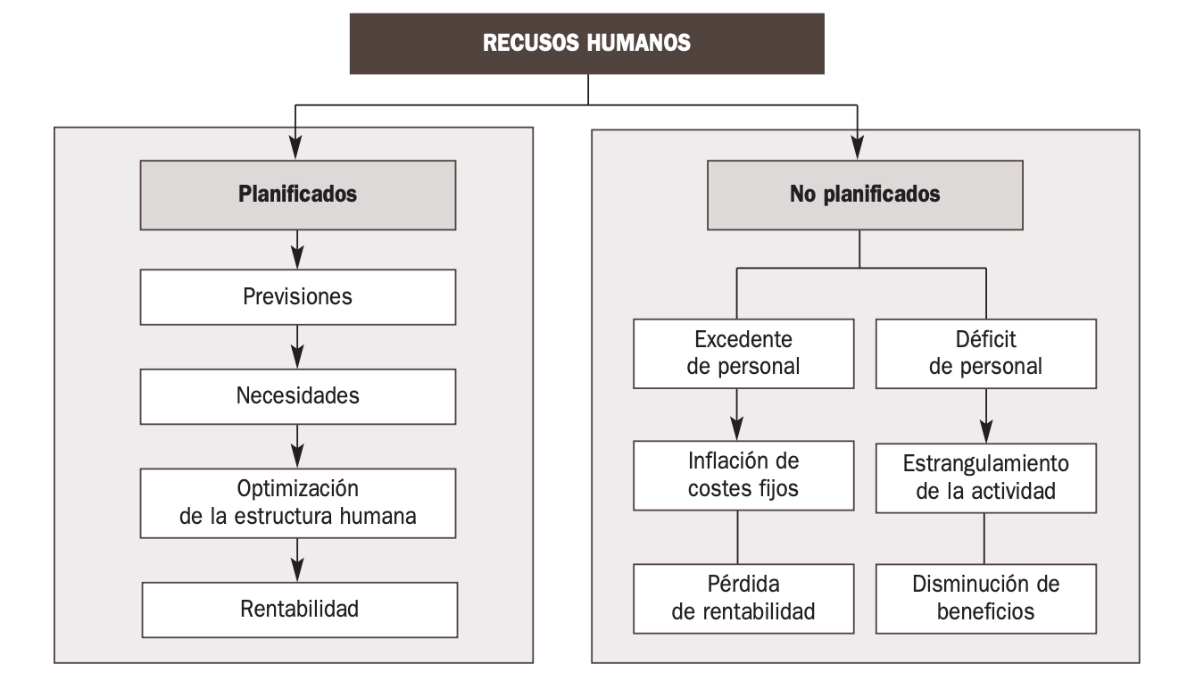
Impacto de la actividad de RRHH planificada vs. no planificada

Slide 16
Problemas de no planificar
No hay, en un momento determinado, recursos humanos suficientes para desarrollar un proyecto o trabajo.
Las personas seleccionadas para el proyecto/trabajo no tienen el perfil adecuado.
Algunas personas del equipo no tienen claros sus roles y responsabilidades.
El presupuesto para recursos humanos se ha agotado, pero sigo teniendo necesidad de contratar o formar profesionales.
Las disputas en el seno del equipo afectan a la calidad y a los plazos de entrega.
Algunas personas del equipo no tienen la formación adecuada.

Slide 17
Objetivo
El objetivo de la planificación de los recursos humanos es proyectar una serie de acciones en el tiempo para asegurar que vamos a disponer de los recursos humanos necesarios en el momento adecuado.
Pasos a seguir:

Slide 18
Proceso inicial
Es importante definir la estructura organizativa del mismo, que incluye los siguientes aspectos:
Definición de los principales roles y responsabilidades
Diseño de la estructura organizativa
Organigrama

Slide 19
Planificación de RRHH
Documentos complementarios:
Planificación de los recursos humanos
Material adjunto en AVAC

Slide 20
Análisis de Puestos de Trabajo

Slide 21
Utilidad
“El análisis y descripción de puestos de trabajo es la herramienta básica y primordial de gestión y dirección de recursos humanos y también de gestión y dirección empresarial, sin importar cuáles sean los fines de la empresa, el número de miembros que la constituyen o su cualificación, ni el nivel de sofisticación tecnológica.”
Análisis:
Puesto de trabajo es descompuesto en tareas (operaciones, acciones, movimientos, etc.)
Descripción:
Descripción formal (exposición detallada, estructurada, ordenada y sistemática) del resultado del ATP

Slide 22
Utilidad
Reclutamiento, selección.
Orientación y consejo vocacional.
Planificación de carreras profesionales y promociones.
Valoración de puestos de trabajo.
Evaluación de resultados y desempeños.
Formación y adiestramiento.
Seguridad y prevención.
Salud laboral.
Manual de operaciones y procedimientos.
Delimitación de las líneas de autoridad y responsabilidad.
Ordenación y clasificación de puestos.

Slide 23
Qué información requerimos?
Identificación del puesto de trabajo.
Identificación de las fuentes de información.
Circunstancias básicas del puesto.
La función (objetivo, misión, cometido) del puesto.
Las responsabilidades propias del puesto.
Las tareas constitutivas del puesto.
Los requerimientos que exige el puesto.
Las condiciones físicas, ambientales y sociales en que se desarrolla el puesto.

Slide 24
Métodos de análisis:
1. Observación.
2. Entrevista individual con el ocupante del puesto.
3. Entrevista de grupo (varios ocupantes).
4. Reunión de grupo de expertos (con personal experimentado).
5. Cuestionario estructurado.
6. Cuestionario de preguntas abiertas.
7. Diario.
8. Incidentes críticos.
9. Información de diseño de equipamientos.
10. Grabaciones de actividades del puesto.
11. Registros disponibles relativos al puesto.
Quien interviene?
Analista
Titular del puesto
Jefe inmediato
Departamento de RRHH

Slide 25
Metodología Cualitativa
Planificación del proyecto ADP.
Formato y diseño del protocolo
Cantidad y tipo de información
Ficha técnica (fecha de realización, nombre analista, fecha de actualización)
Identificación del puesto
Denominación del puesto (vigilante, auxiliar administrativo, subdirector de formación, etc.
Departamento (departamento de calidad, dirección de rrhh, etc.)
Código (0-221, 1-787A)
Nivel retributivo (2A, 5A, 7B, etc.)
Categoría laboral (peón, oficial de primera, electricista, etc.)
Estabilidad del puesto de trabajo (permanente, estacional, ocasional, etc.).
Denominación del puesto del supervisor (jefe de aprovisionamientos, director de fábrica, jefe de contabilidad, etc.)
Misión
Tareas (actividades, deberes, obligaciones y responsabilidades)
Supervisión recibida
Posición jerárquica y ámbito de influencia directa del puesto.
Especificación del puesto (habilidades, capacidades, conocimientos, características físicas, etc.)
Observaciones

Slide 26
Recomendaciones para la descripción
Las afirmaciones deben contener tan sólo lo que hace el trabajador
Sólo valen los hechos objetivos, no las opiniones e interpretaciones subjetivas.
La descripción debe ser sencilla. (evitar términos técnicos)
Evitar palabras ambiguas como «tal vez», «puede», «ocasionalmente», «pocas veces», etc.,
Evitar las impresiones del trabajador, palabras como «monótono», «aburrido», «interesante», «agradable», «muy complejo», «extremadamente difícil»
Si se describe un puesto o una actividad, es preciso asegurarse de que se ha hecho plenamente. De no ser así, debe indicarse con la máxima claridad y visibilidad.
Usar un estilo literario correcto y fluidez sintáctica (no es una historieta)
No se debe influir en el usuario de la descripción.
Si es necesario hacer referencia a otro puesto, debe usarse la denominación formal del puesto

Slide 27
Como redactar una tarea?
¿Qué hace el trabajador?
¿Cómo lo hace?
¿Con qué lo hace?
¿Por qué lo hace?
¿Quién lo hace?

Slide 28
Reclutamiento y Selección
“Buscar y atraer en cada momento a las personas necesarias (en cantidad y calidad) para desarrollar de manera óptima los proyectos/tareas de la empresa”.
Formar el equipo de trabajo
Reclutamiento (cantidad suficiente de candidatos)
Fuentes:
Interno
Externo
Consultorías o subcontrataciones
Preselección (descartar candidaturas)
Selección (incorporar a los candidatos más adecuados)

Slide 29
Selección
“Proceso mediante el cual tomamos la decisión de incorporar a los candidatos más adecuados para desempeñar los distintos puestos de trabajo del proyecto”.
Pruebas posibles:
Entrevista
Pruebas psicotécnicas (test de inteligencia)
Pruebas de conocimientos
Pruebas grafológicas
Dinámicas de grupo
Assessment centers.

Slide 30
Entrevista
Evaluar mínimo
Si el candidato conoce suficientemente el puesto de trabajo y el proyecto
Si el candidato se adapta al profesiograma del puesto
Qué motivaciones y expectativas tiene en relación con el proyecto
Sus dudas y/o resistencias en relación con el mismo
La formación previa necesaria en caso de incorporación

